Slide 1


Прикладной
анализ
поведения
Организация Инклюзивного образования по модели Ресурсный класс для детей с РАС
аутизм
Инклюзия
PECS

Slide 2
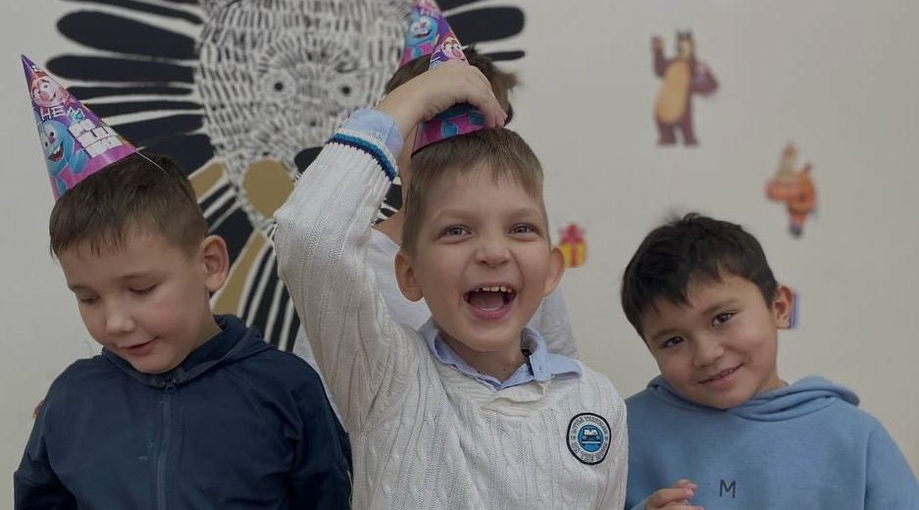
Статистика распространенности
детского аутизма
в Республике Башкортостан
ОСОБЕННОСТИ ДЕТЕЙ С РАССТРОЙСТВАМИ АУТИСТИЧЕСКОГО СПЕКТРА
Социальная дезадаптация
Нарушения навыков понимания речи
2174
Стереотипность поведения
Нарушение генерализации навыков
1214
2024
2021

Slide 3
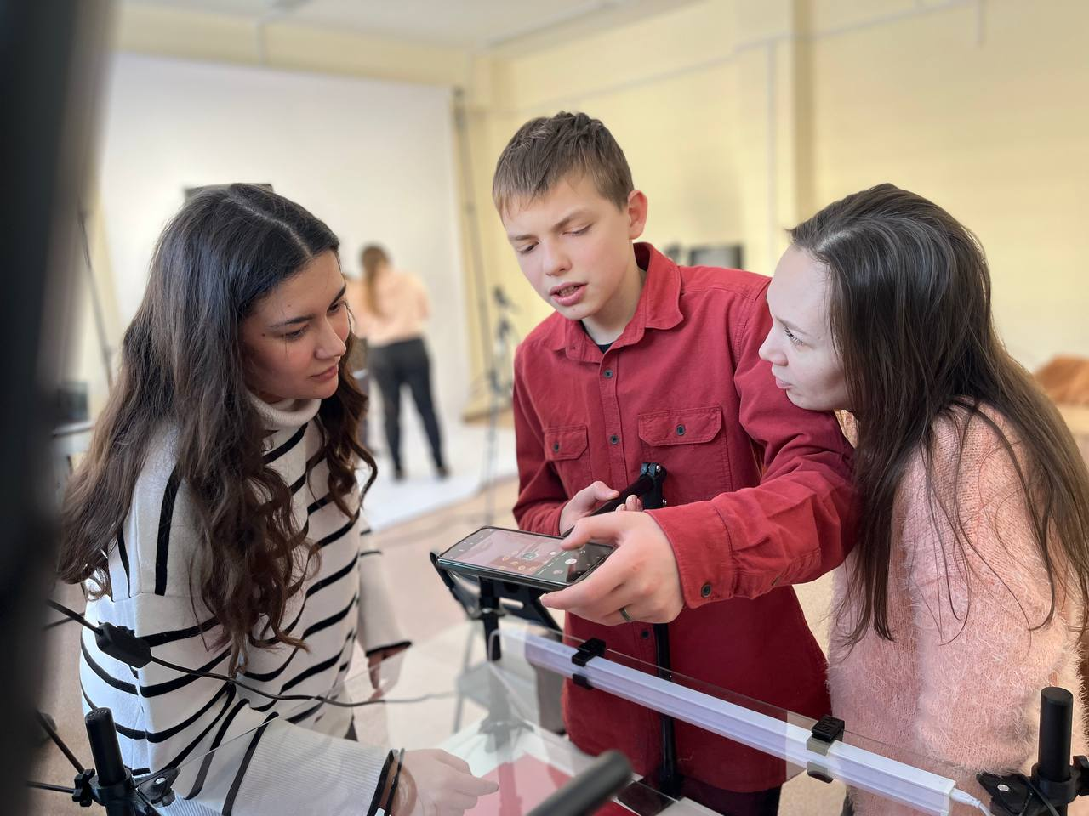
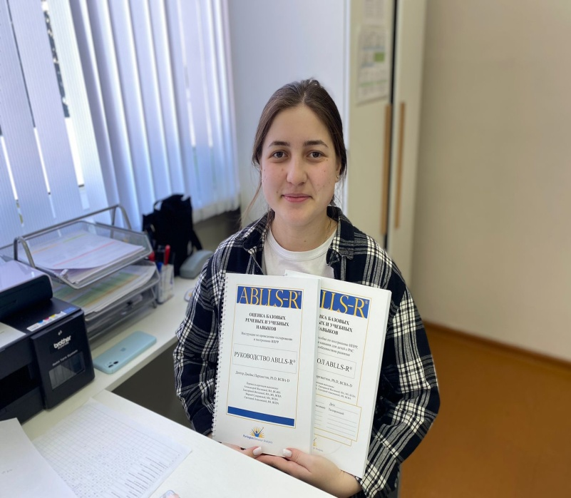
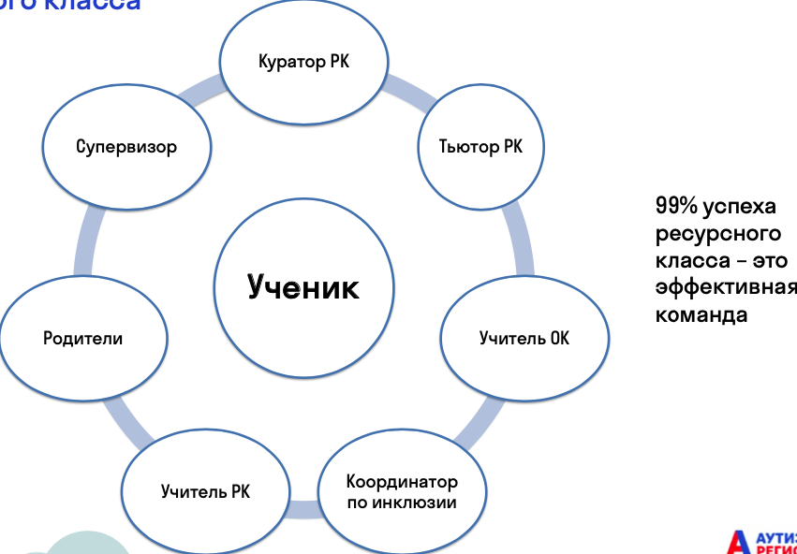
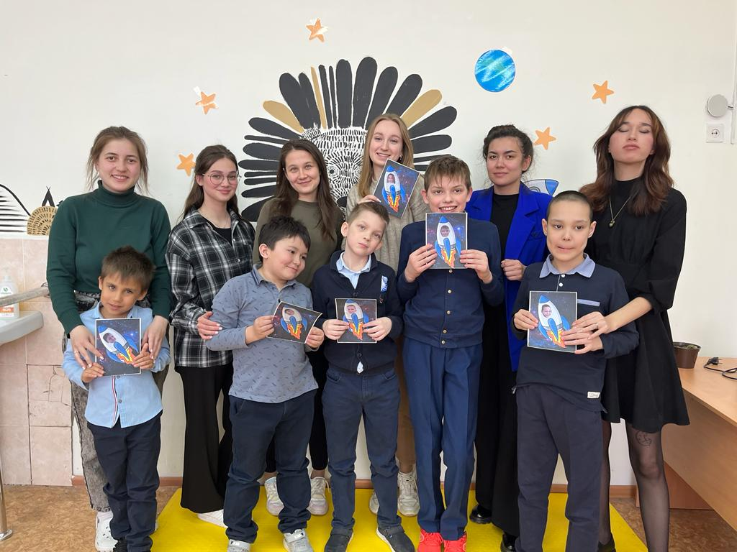
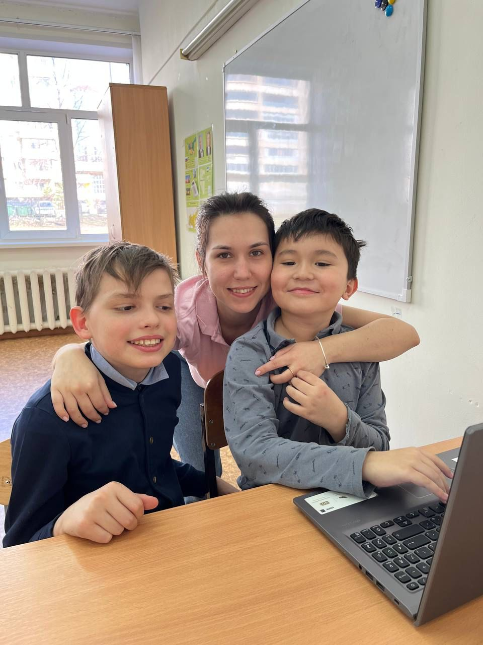
Ресурсный класс
Прикладной
анализ
инклюзивная образовательная модель, позволяющая детям с РАС обучаться в обычных школах, учитывая их индивидуальные потребности и возможности, работающая на методах с доказанной эффективностью
поведения
99% успеха работы Ресурсного класса - это эффективная команда
Методы с доказанной эффективностью выделены в клинических рекомендациях
Тьютор

Slide 4
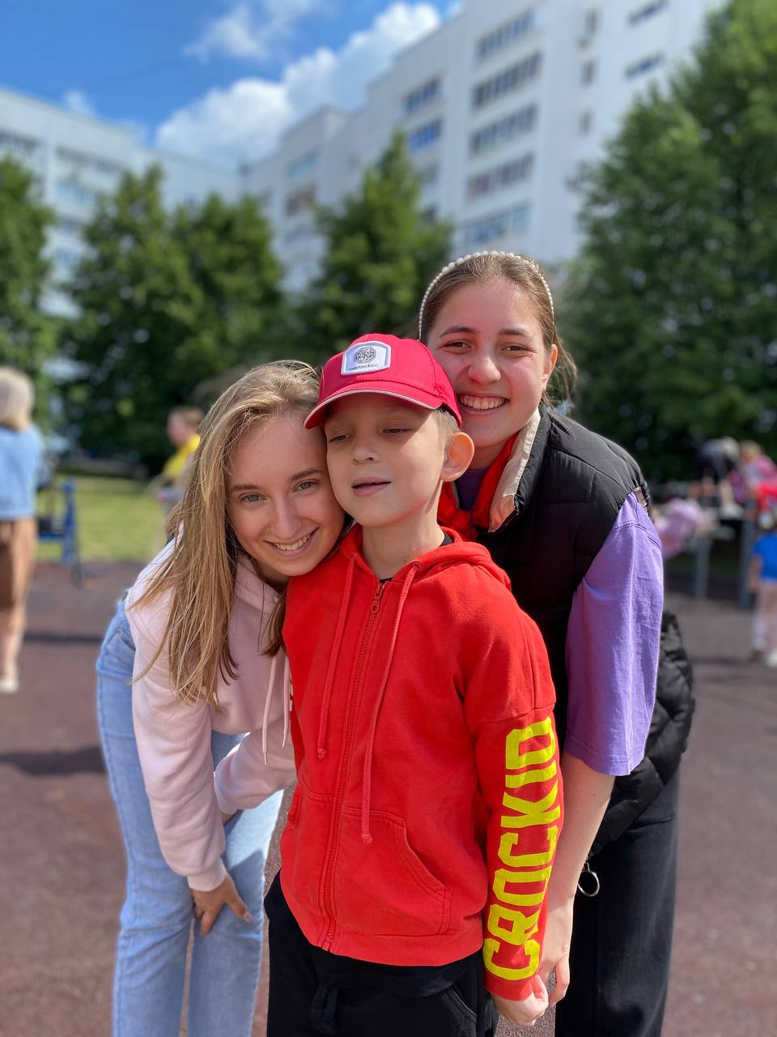
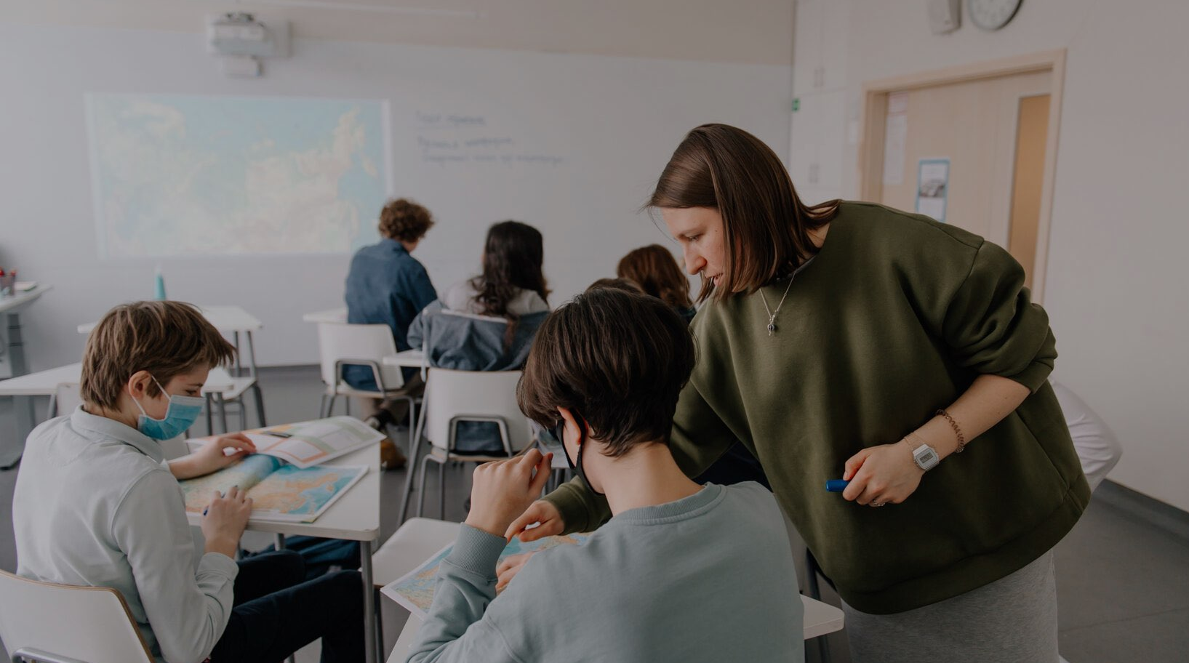
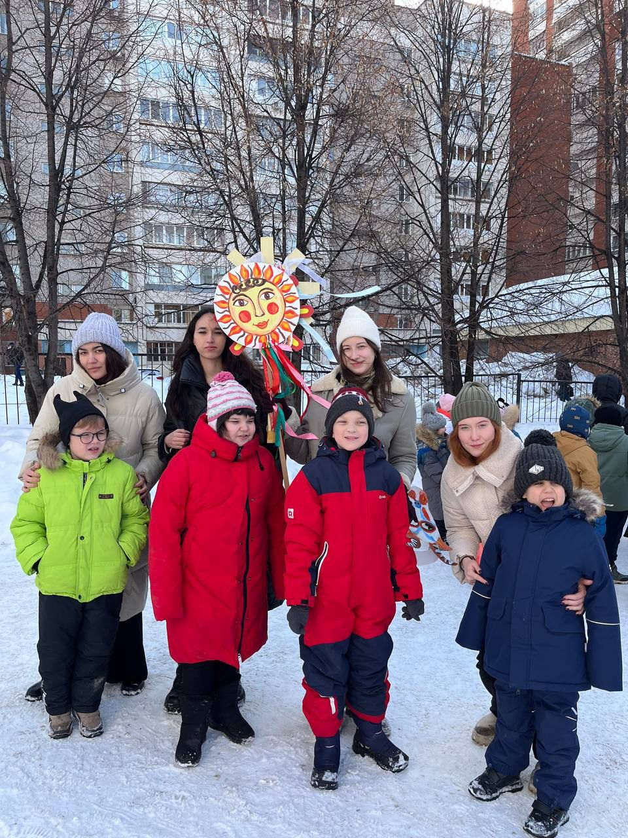
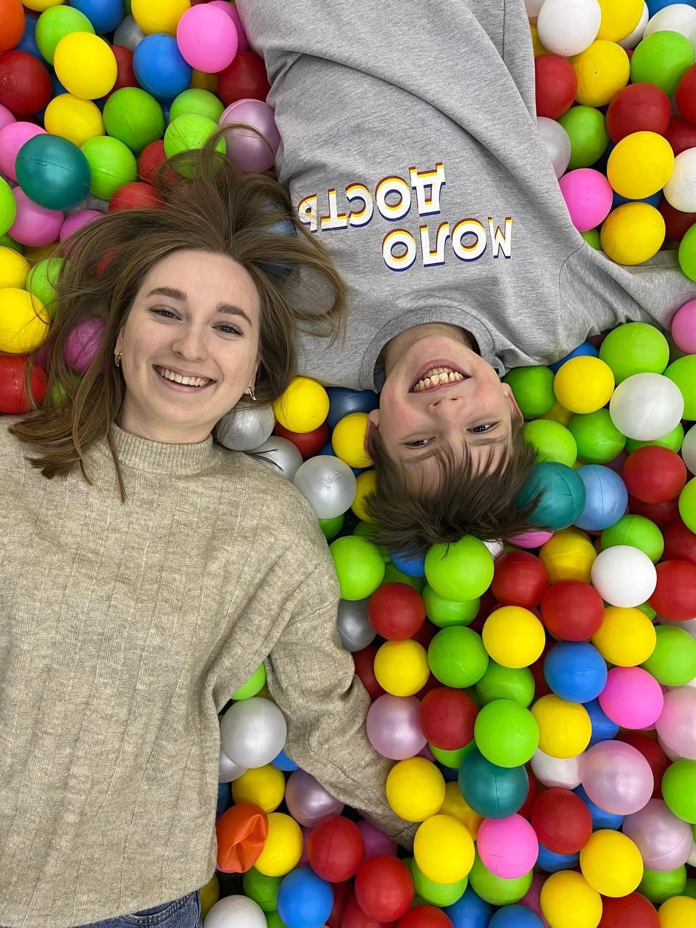
10
Ресурсный
класс
2
12
обучающихся с РАС
инклюзивне мастерские
специалистов
2
оборудованных кабинета

Slide 5
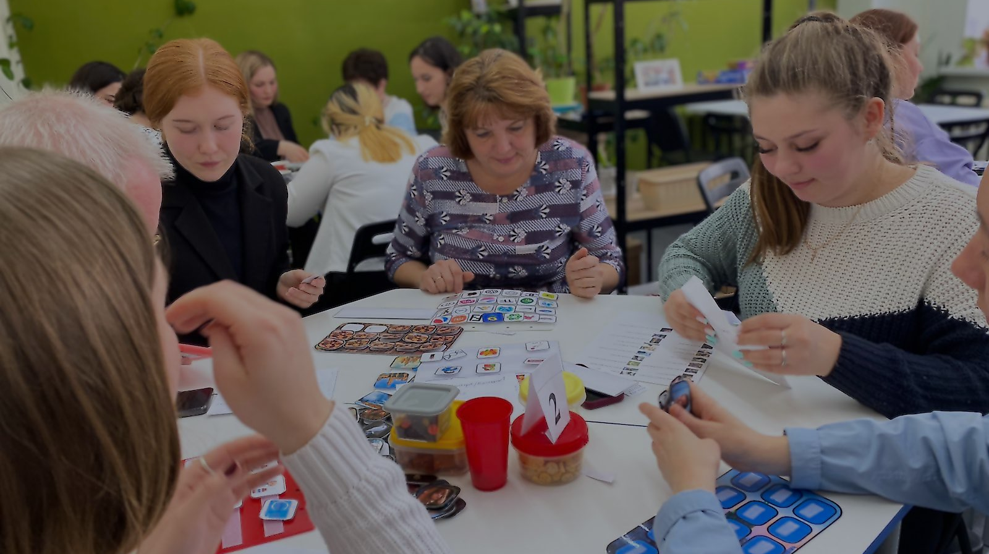
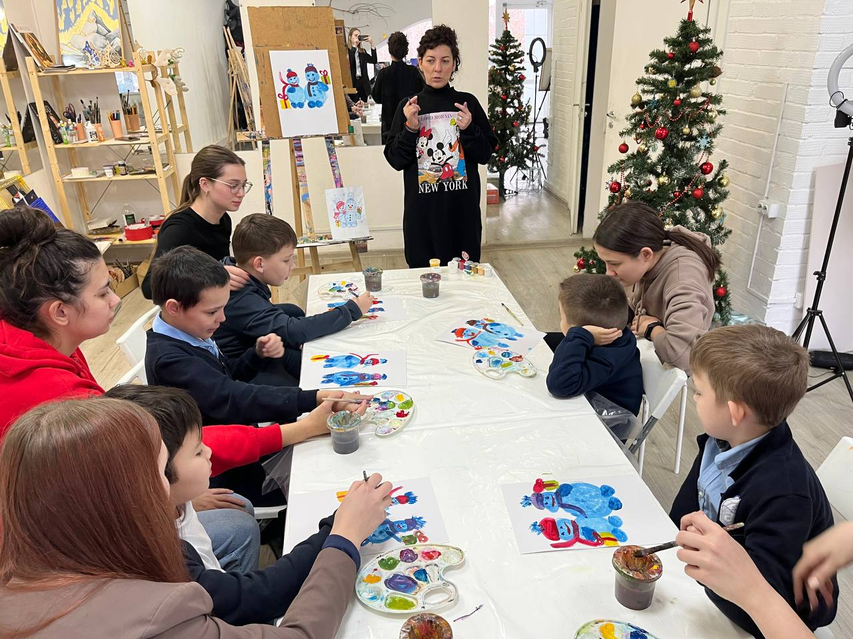
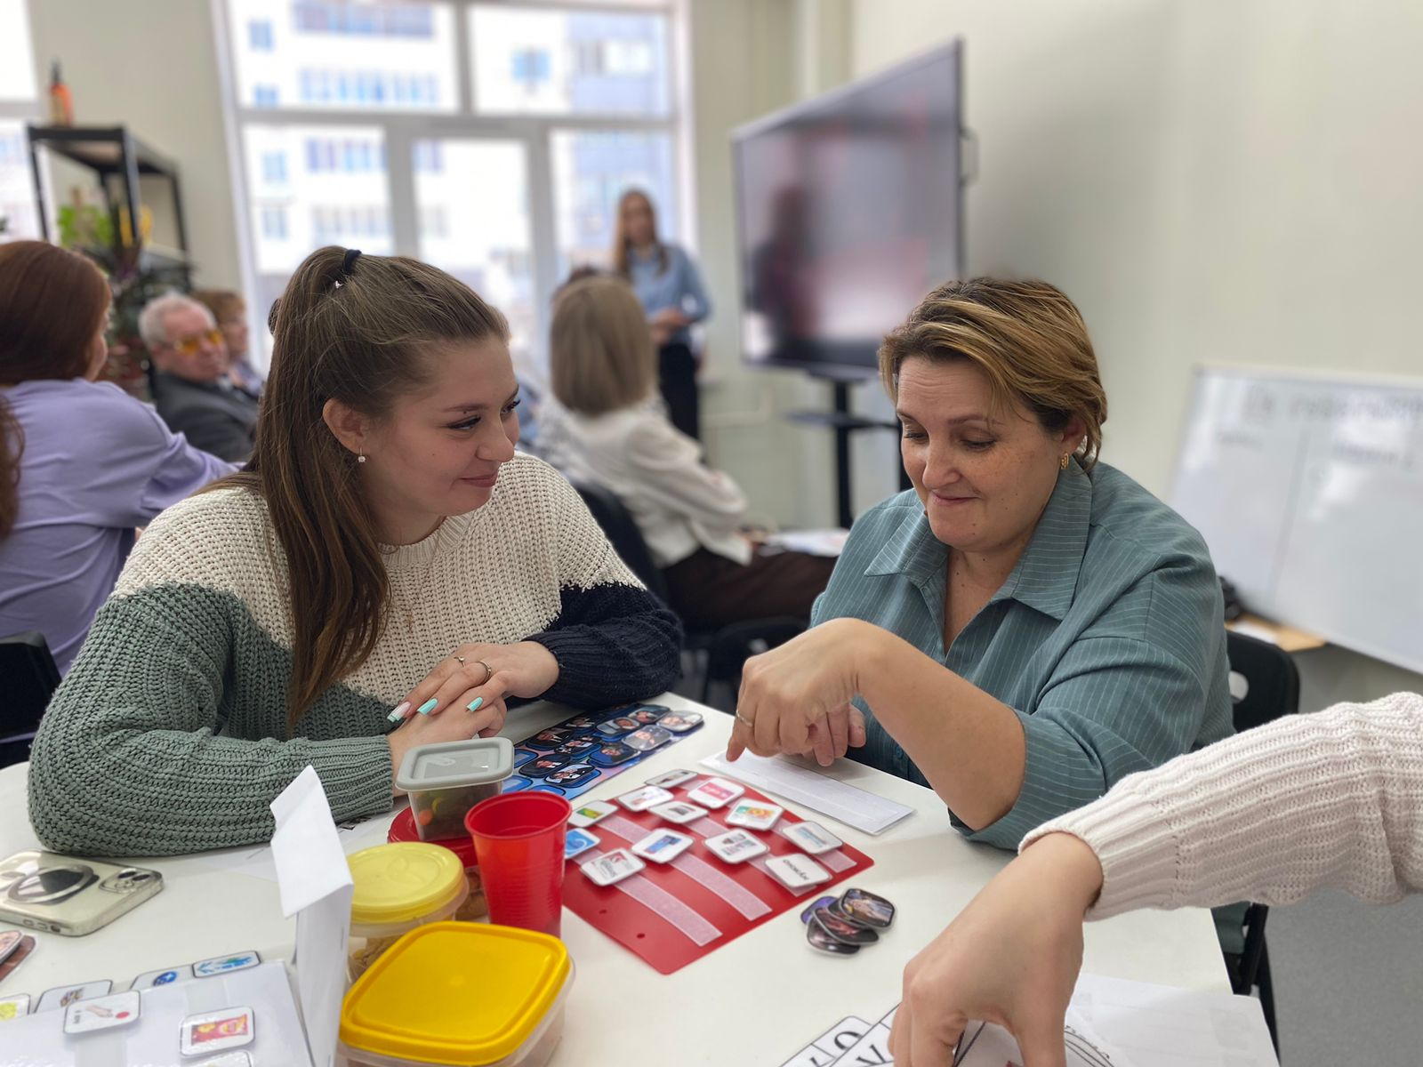
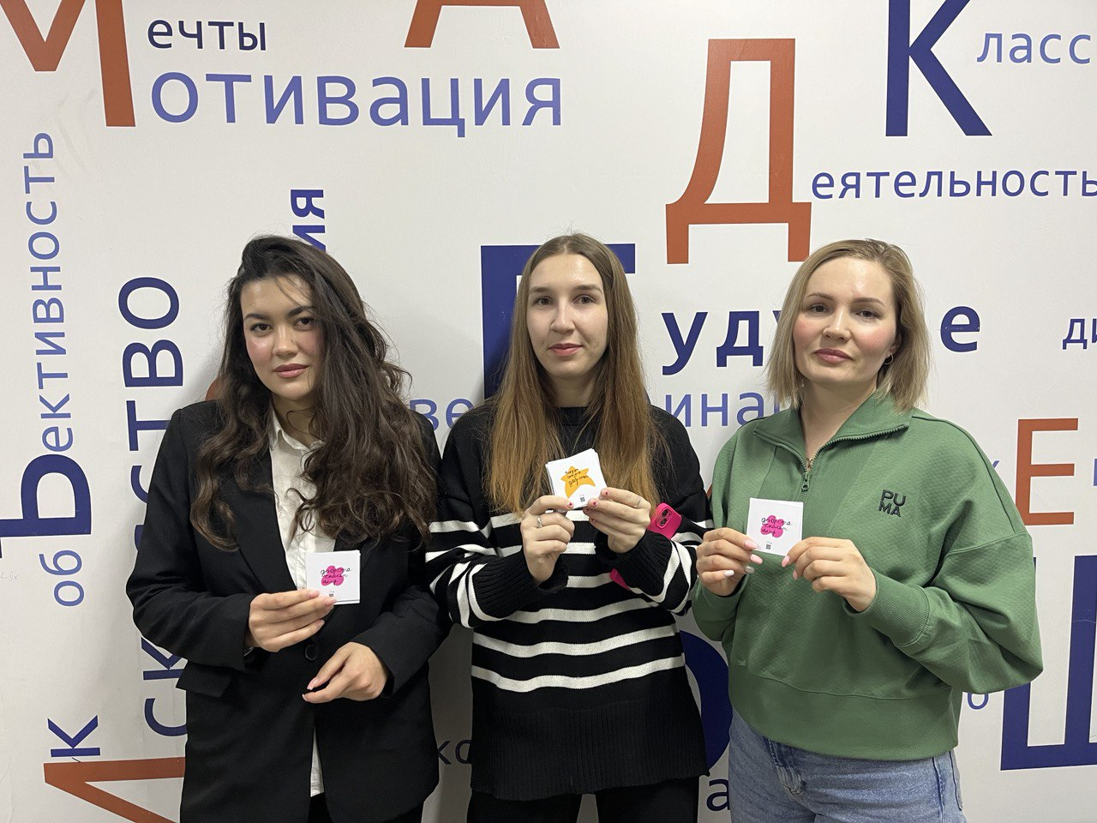
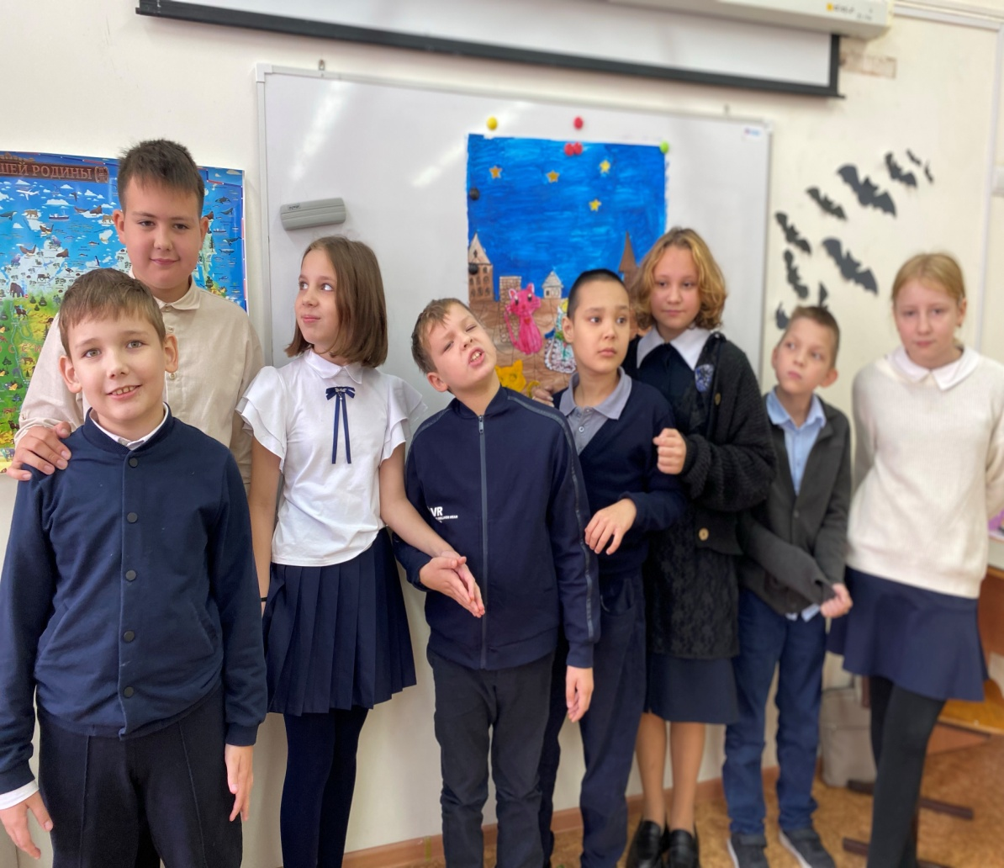
Мероприятия
для педагогического состава
Мероприятия
для родителей
Инклюзивная культура
Мероприятия
для сотрудников Ресурного класса
Мероприятия
для обучающихся

Slide 6
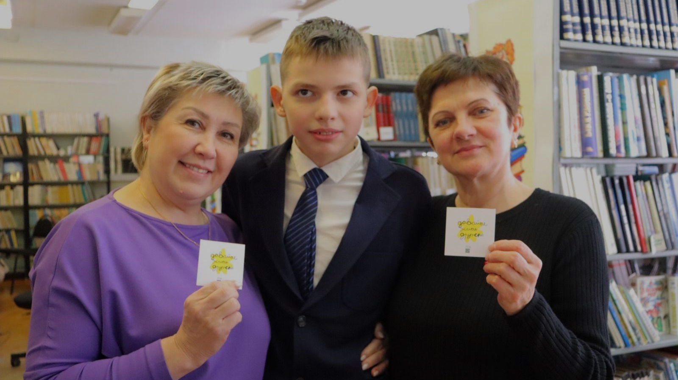
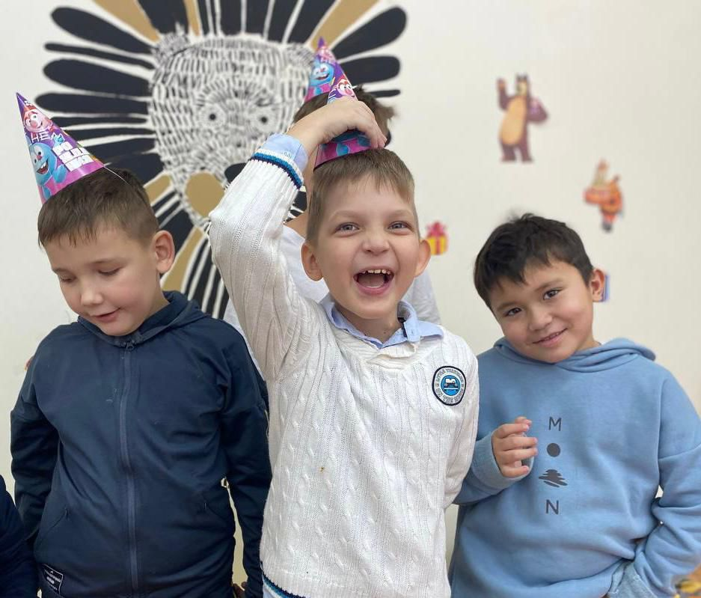
будущее
возможности
инклюзия
Контакты МАОУ Школа №126
E-mail: 126_schol@mail.ru

